Slide 1
ЧИТАЄМО ВСІЄЮ СІМ'ЄЮ !

Slide 2
Як навчити дтитину читати?
Якісні поради знайдете
у бібліотеці для дітей.

Slide 3
Згадайте, коли Ви самі читали востаннє?
Систематично читайте самі.
Ваш вільний час за книгою –
гарний приклад для дитини.

Slide 4
Пришеплюйте дітям інтерес до читання з раннього дитинства.

Slide 5
Систематичне та спільне читання у голос простий спосіб розвитку навичок читання у дітей.
Читають всі по черзі.
Час читання 40 - 45 хвилин.

Slide 6
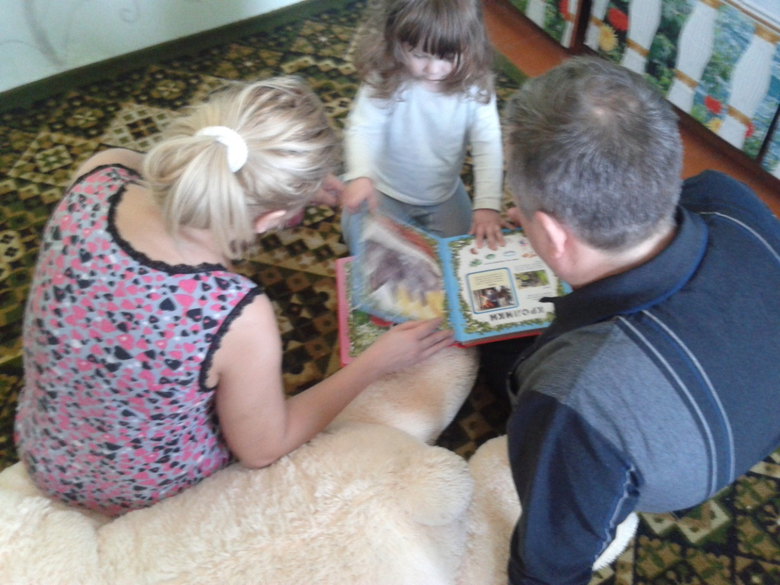
Обговорюйте прочитану книгу в сім'ї.
Це сприяє розвитку вашої мови і вашої дитини.

Slide 7
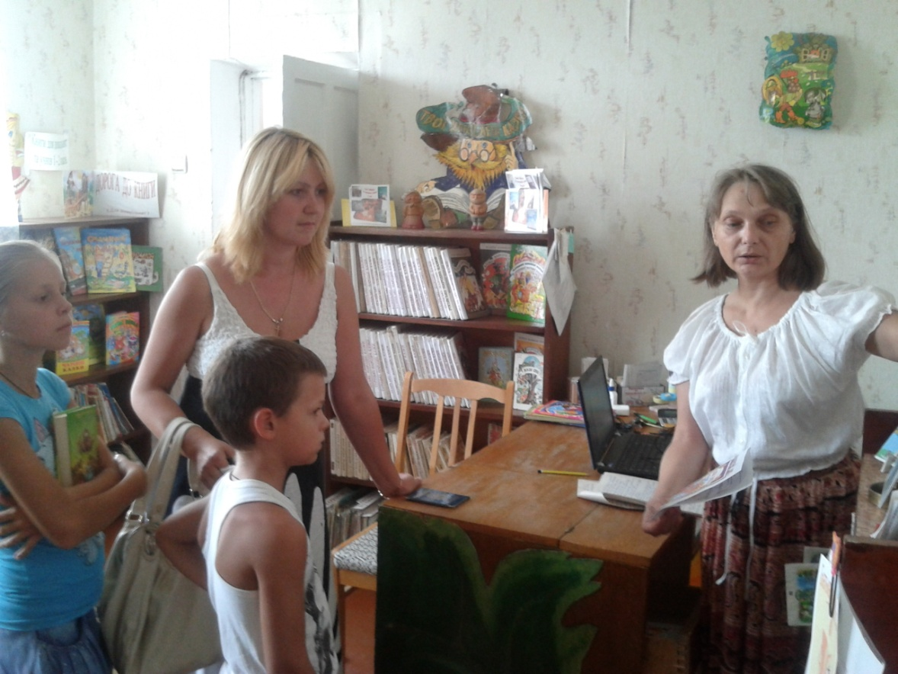
Рекомендуйте дитині книгу свого дитинства.
Моя перша книга

Slide 8
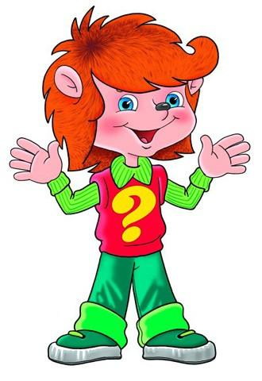
Чи будь-яке читання корисне?.
Захистіть дитину від книг,
призначених не для його віку.

Slide 9
Малюнки за мотивами улюблених книг є для дитини одним із способів вираження своїх вражень від творів.

Slide 10
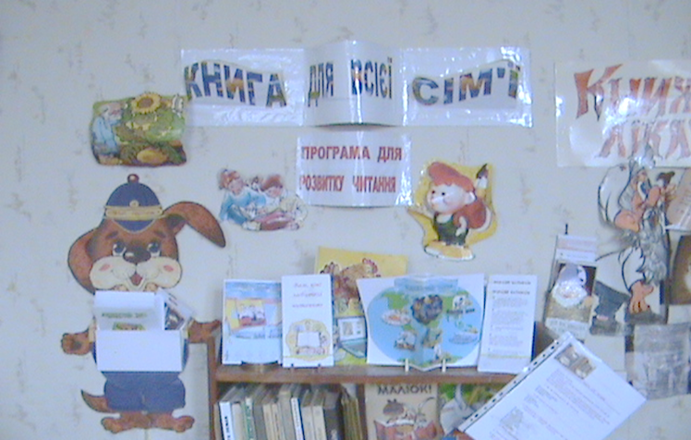
Шановні мами і татусі,
бабусі і дідусі!
Ви хочете, щоб ваша дитина
читала?
Врахуйте ці добрі поради та
побажання і
ваші бажання здійсняться!!!
Більш професійну допомогу
знайдете у бібліотеці для дітей
Наша адреса:
Хмельницька обл.
м.Кам’янець-Подільський
вул. Пушкінська, 44
тел. (03849)3-41-80
Сайт: http://knigagalina.jimdo.com/

